Slide 1
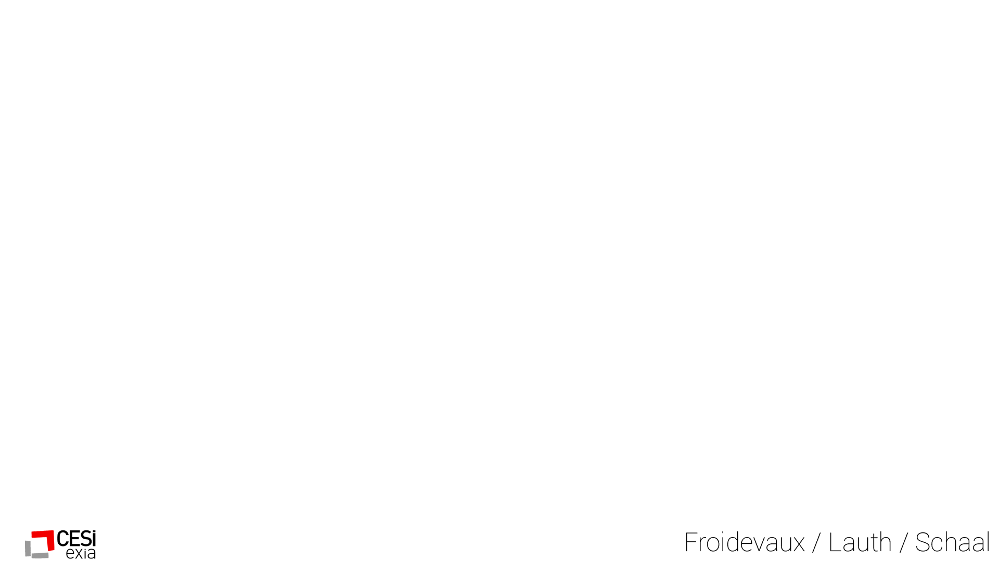
Projet Smart Patate Présentation
Transformer une pomme de terre en un interrupteur :
Quatre états distincts
Aucun contact
Touché avec un doigt
Touché avec deux doigts
Saisi à pleine main
Chaque état entrainera une réaction différente.

Slide 2
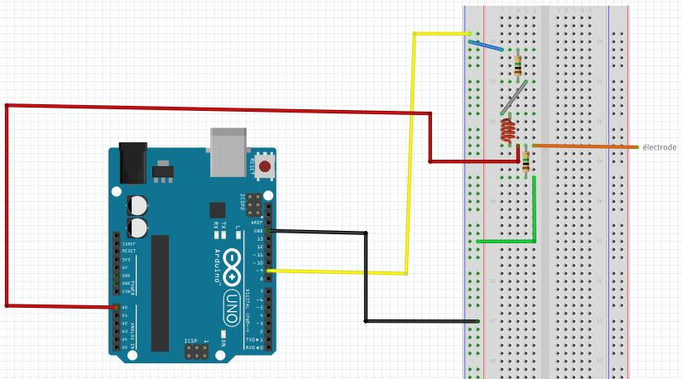
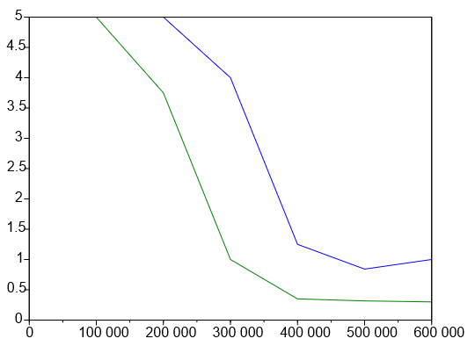
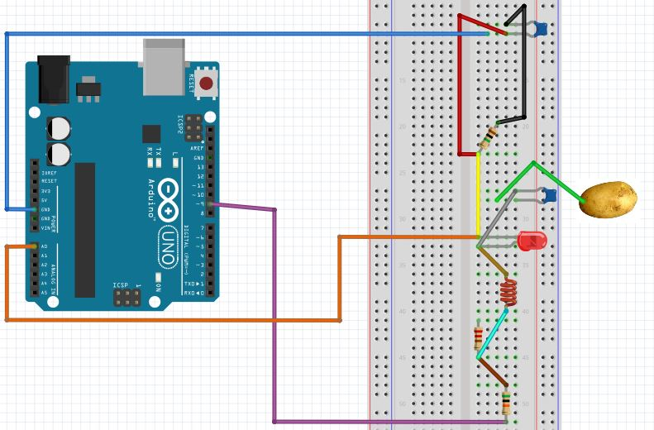
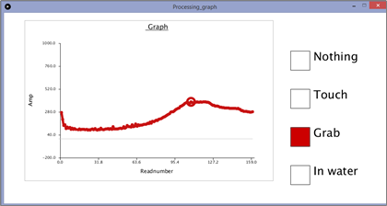
Expériences
Expérience 1
Expérience 2
Fréquence (en Hz) | 500 | 1k | 10k | 50k | 100k | 200k | 300k | 400k | 500k | 600k
Tension crête à crête pas touché (en V) | 5 | 5 | 5 | 5 | 5 | 5 | 4 | 1,25 | 0,8 | 1
Tension crête à crête touché (en V) | 5 | 5 | 5 | 5 | 5 | 3,75 | 1 | 0,35 | 0,3 | 0,3

Slide 3
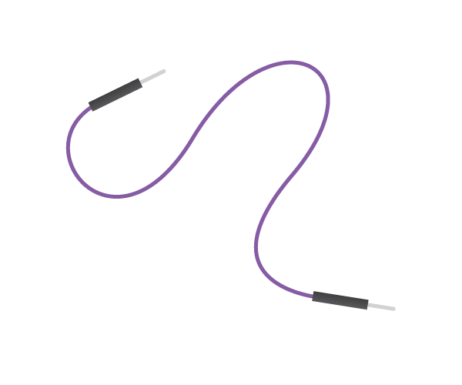
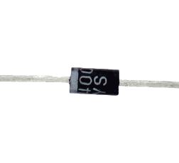
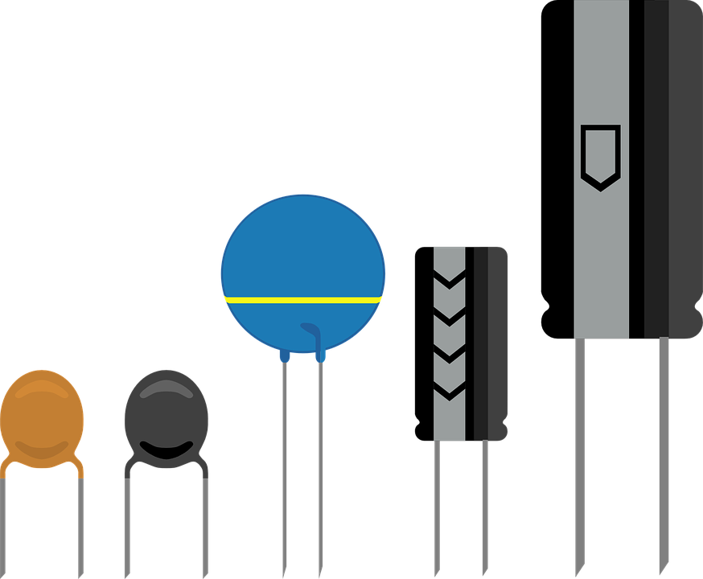
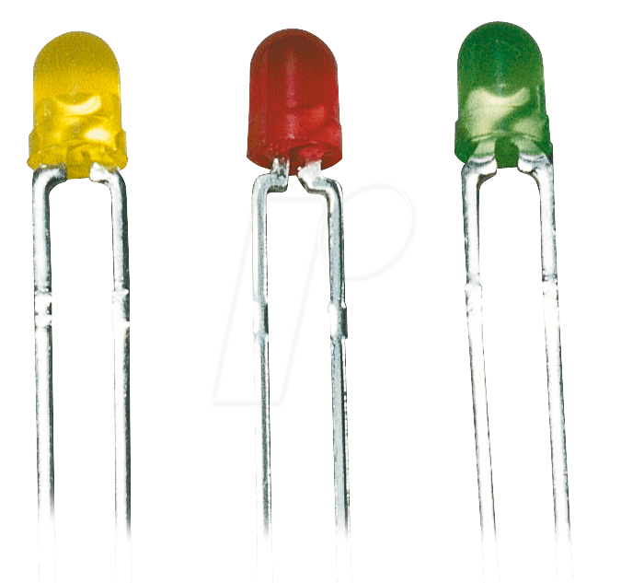
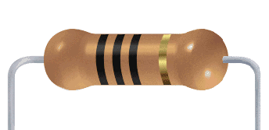
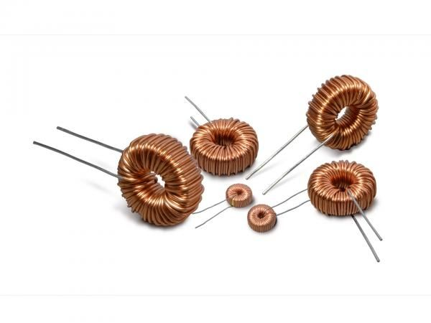

Présentation du prototype
+
+
+
+
+
+
=
Un prototype fonctionnel de pomme de terre intelligente

Slide 4
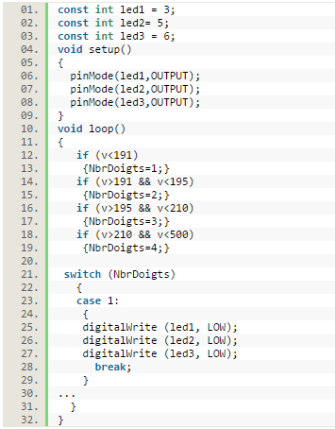
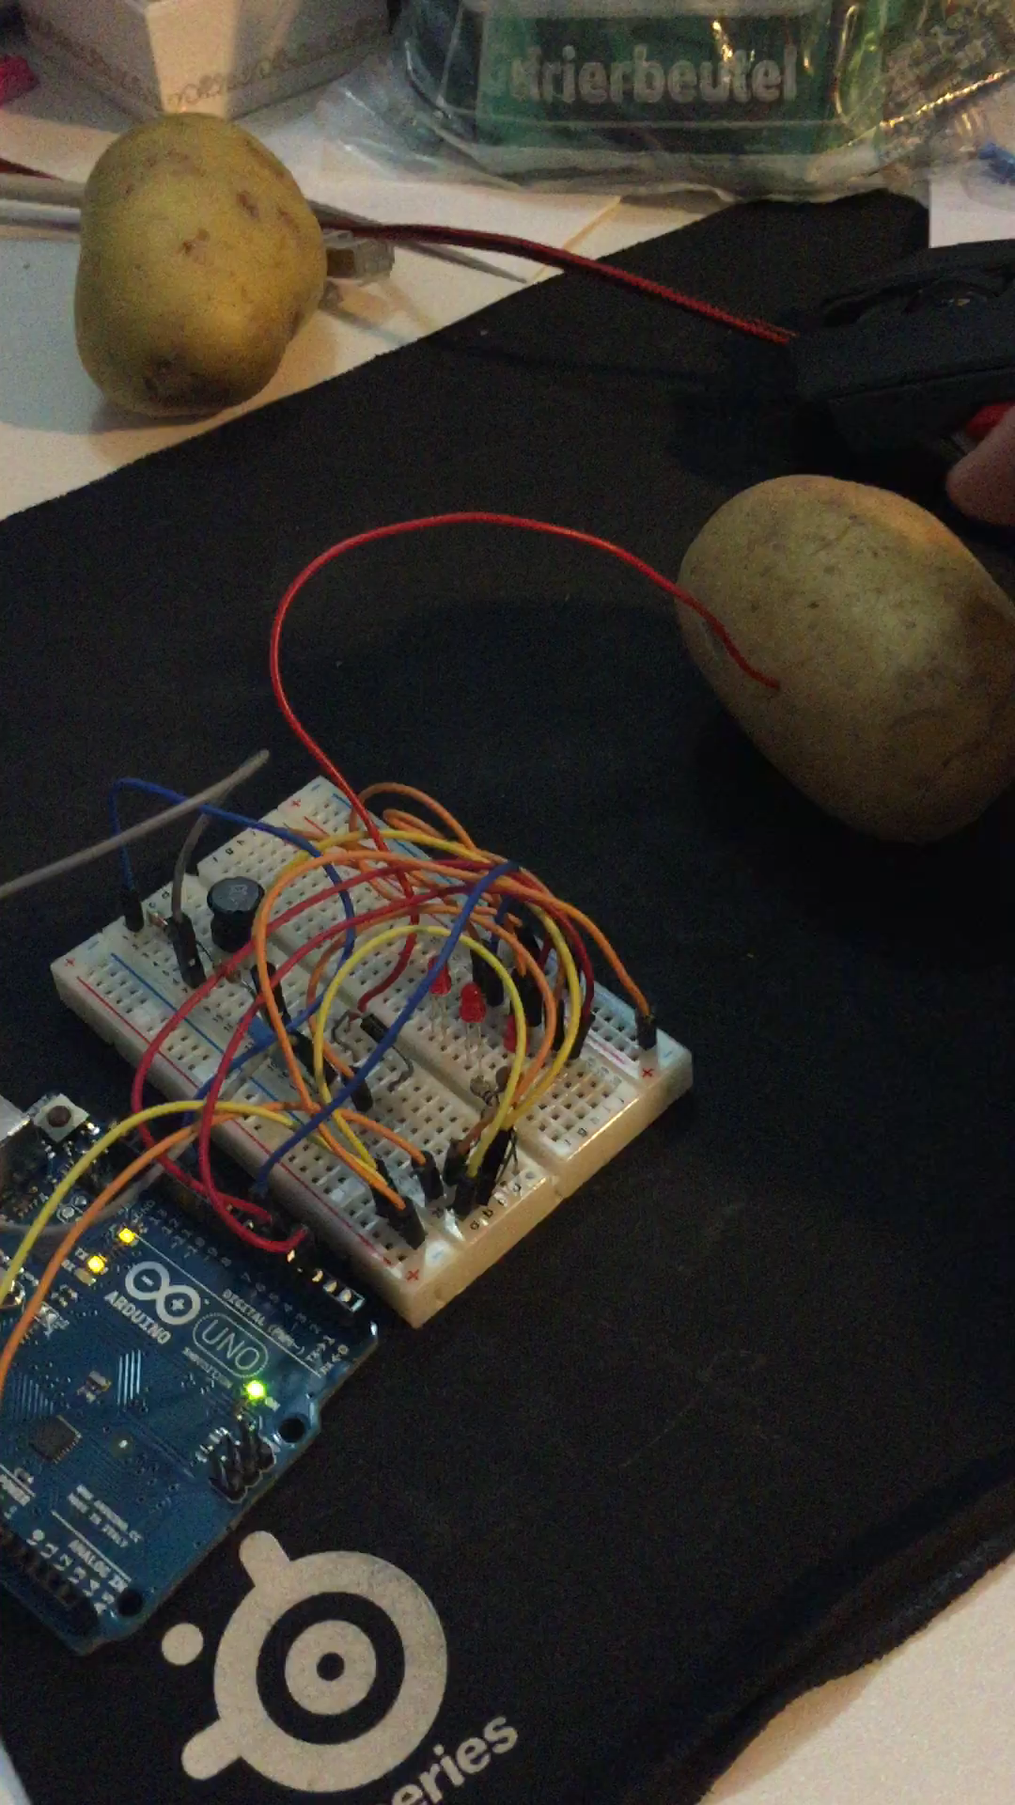
Démonstration

Slide 5
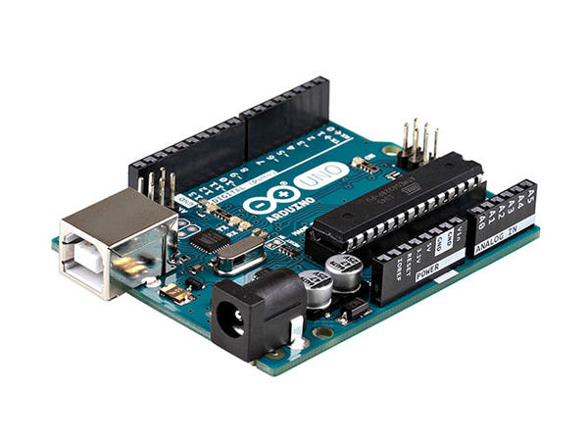
Conclusion
Premier projet concret
Développement
Electronique
Travaux en équipe
Maquette fonctionnelle
Difficultés rencontrées
Résultats incohérents
Challenge conséquent
(Aucune pomme de terre n’a été blessée durant ce projet)

